Slide 1
南京邮电大学讲座
谈 谈 美 赛
吴孟达
2018-1-22

Slide 2
目 录
评阅过程
评委评述
评阅特点
经验之谈
建模案例

Slide 3
一、评阅过程
美赛评阅过程大致可以分为两轮。
第一轮可以称为“淘汰轮（the triage round）”。此轮评阅主要以论文的完整性、清晰性、技术含量、结果合理性为评判依据，时间大约是10-20分钟。每个评委以“7分制”计分。当两位评委评分差距较大时可以协商达成一致意见，如果仍不能达成一致意见，则请第三位评委评阅。然后将所有论文按总分由高到低排序，按既定比例依顺序确定一、二等奖。

Slide 4
一、评阅过程
在此轮评审中，评委最关心的问题是：
摘要是否清晰且信息量充分，过于冗长的技术性描述将阻碍评委对你的结果的关注。
你的论文是否有良好的组织架构，使得评委能够在5-8分钟内理解你的论文的关键信息。
参赛者对问题意义及重心的理解是否准确与到位；
是否题目中所有问题都得到了回答；
模型与建模过程的一致性如何，表述是否清晰；
模型的技术含量如何；
由模型得到的结果是否合理，有无合理性及可靠性检验。

Slide 5
一、评阅过程
第二轮可以称为“终审轮（The Final Judging）”。每篇论文由若干评委评阅，以100分制计分，每位评委评阅每篇论文的时间大约在20-60分钟之间。每道题目在第二轮中大约排名前8%的论文将进入此轮评审。此轮评审大约有6-12位评委， 最终获得特等奖的论文必须经过所有评委的评审。
在此轮中，评委会仔细考量论文的结构、模型与结果，评委对一篇特等奖论文的期望是：
一篇信息量充分的摘要；
对问题本质的洞察能力（very good insight into the problem）；

Slide 6
一、评阅过程
文章思路清晰且简洁明了；
一个完整而且高质量的模型，包括假设、建模过程以及技术含量（it presented a high-quality application of the complete modeling process）；
关于模型的有说服力的检验以及精到的优缺点分析；
Why do you think your model is good? Against what baseline can you compare/validate it?
How sensitive is your model to slight changes in the parameters you have chosen? (sensitivity analysis)
Complete the analysis circle: Are your recommendations practical in the problem context?

Slide 7
一、评阅过程
由模型得到的关于问题的有实际意义的结论；
某个方面的突出亮点（it demonstrated noteworthy originality and creativity in your modeling effor）。

Slide 8
二、评委评述
Unfortunately, as evidenced in many papers, teams extracting information from these sites without first thinking about and discussing the problem soon found themselves under the spell of the siren, lulled into a mathematical approach that they were not able to bring to successful closure in the time allotted for the competition. 在信息的海洋中迷失了自我（99A）

Slide 9
二、评委评述
The exceptional papers provided conclusive evidence that their teams had dedicated a substantial amount of time thinking about the problem prior to starting their quest for supporting information. The choice seemingly enabled them to weigh the cost and benefit of identifying exact modeling parameters versus making reasonable assumptions and working with approximate, in-range values. 权衡利弊，学会选择（99A）

Slide 10
二、评委评述
The vast majority of good papers represented a team strategy that, when faced with a decision either to present complicated mathematical analysis on only a portion of the problem or else to attempt a complete modeling effort, chose the latter. 建模方向的宏观把握（99A）
it was extremely important to be able to choose assumptions that did not make the problem too simple but still relevant. 恰当假设（01A）
如果你面临两种抉择：一个精致的但得不出有价值的结论的模型，一个粗糙的却能够得到有价值的大体结论的模型，选择后者。

Slide 11
二、评委评述
Such papers showed creative and original thought, and they truly stood apart from the rest. Moreover, they showed the deepest understanding of the task at hand
对问题本质的理解（01A）.
Whether derived or researched, it is imperative to demonstrate an understanding of the model you are using.对所用方法的理解（01B）
The functions chosen for regression often had no rational basis for ﬁtting the data. As one judge pointed out, “sixth degree polynomials rarely occur in nature.”（08A）

Slide 12
二、评委评述
Another way in which teams distinguished themselves in this area was by exploring the tradeoffs between metrics and their limitations. For example, one team noted that although the lifespan of the population was an important metric, various interventions to improve the population’s health would take a long time to impact the overall lifespan of the population. 况且寿命长短还不仅取决于医疗保障系统，还与文化背景、生活习惯有关。（08C）

Slide 13
二、评委评述
The ability to use the model to make conclusions and recommendations about healthcare systems distinguished the Outstanding papers regardless of model choice. 能力体现重于模型选择（08C）

Slide 14
二、评委评述
The judging criteria focused on how well each step was carried out as well as on the overall organization.
细节呈现与整体结构均衡
The selection of an appropriate modeling approach is critical, but using the model to analyze the problem and present recommendations is often more important than the model itself. 模型与问题之间的联系比模型本身更重要
The recommendations that you make to decision-makers should stem from your model. 模型与结果的一致性

Slide 15
三、评阅特点
与国赛相比较，美赛评阅过程有以下特点：
遵循一个原则：获奖等级越高的论文被评阅次数越多。国赛也有类似的做法，但评阅次数差异要小一些。
对结果的宽容度较大，例如99年“大碰撞”。评阅中对结果重要性的淡化对评委的评阅水平提出了更高的要求。

Slide 16
三、评阅特点
在“评委评论”中，常常有评委强调考察参赛论文的“两个理解”，即对问题的理解与对所用方法的理解，一个理想的模型无非是“两个理解”的完美结合，“两个理解”在很大程度上体现了参赛者的建模能力。
Modelers can frequently gain creditability by demonstrating that they understand the problem in its context.
One key to successful model building is to adapt existing theory or models properly to the problem at hand, whether derived or researched, it is imperative to demonstrate an understanding of the model you are.

Slide 17
三、评阅特点
与国赛不同的是，美赛论文常常需要提交一份2页以内的执行摘要，其阅读对象假定为论文成果的应用方，以成果特点介绍及可操作内容为主，不需要技术细节。这些内容在实际应用课题研究中往往也是课题成果应用方所关心的。此环节的设立也体现了美赛对可执行结论的重视。美赛优秀论文通常也有单独一节“The conclusions”。

Slide 18
三、评阅特点
美赛的评阅过程，其重心在最后的outstanding论文的评选，而对于较低等级的奖项（一、二等奖）的评选，与国赛相比较要粗糙一些，评委的关注程度也要低一些。1996年的美赛竞赛题目“竞赛评阅问题（The Contest Judging Problem）”，其设置的优化目标即为：如何保证最终选出的W篇优秀论文在2W篇“最好的论文”中。由此可见一斑。

Slide 19
三、评阅特点
由于一般来说美赛题目离实际更近一些，所以对问题的主要方向的把握常常有更多的选择，因此对参赛学生而言把握建模方向的难度要大一些。
美赛评委更关注参赛者能力的体现。

Slide 20
四、经验之谈
关键假设应有简单说明。
在准确理解问题本质的前提下，把握好建模方向。
从较简单的模型入手，通过对模型的逐步完善,向评委展示整个模型逐渐完美的过程,更便于读者理解你的模型。
有时候一个生动的举例或图表比详细的描述更能说明问题，一张图能让复杂的思想更容易被别人理解。

Slide 21
四、经验之谈
模型与结果，以及它们的一致性，是评委判断论文高低的最主要因素。
对结果的分析和验证很有必要。
好论文：主题突出，层次分明，细节丰富，结论明确。

Slide 22
建模案例1—College Coaching Legends
案例1： College Coaching Legends
O奖 | 主要方法
国内1 | 灰色相关分析，模糊评价，AHP
国内2 | 灰色相关分析，模糊评价，滑动平均，Shannon熵
国内3 | 谷歌趋势统计，线性拟合，AHP+最大熵模型，灰色相关分析
国内4 | AHP，模糊综合评价，熵方法，线性加权模型，聚合模型
国内5 | 双层评价设计，简单模型+AHP-模糊综合评价模型
国内6 | PCA，聚类分析，相似性评价模型
30680 | 1.考虑对手权重的队伍能力计算（借鉴PR）； 2. 队伍能力 = 队员能力×教练能力（深入）； 3. 比分出现概率：极大似然法思想应用（得当）

Slide 23
建模案例1—College Coaching Legends
美国学生
中国学生
问题
方法

Slide 24
建模案例1—College Coaching Legends
结论：
“方法至上”的观念已然成为国内数学建模竞赛参与者的主流意识，“套路化模式”违背了开展该项活动的初衷。
充分发掘问题深层次内涵，寻求最适合的模型，此种训练有利于创新思维模式的发展形成。

Slide 25
建模案例2—水资源
案例2： Are we heading towards a thirsty planet?
Gray | 47% | AHP | 30% | MLR | 16%
PCA | 16% | Fuzzy | 13% | Verhulst | 9%
BP | 8.5% | Entropy | 7% | ARIMA | 7%
Markov | 3% | GA or SA | 3%
美国优秀论文方法统计：
52831：MLR
52849：微分方程组
52494：Logistic
43443：水足迹 ，常规预测，印度，农作物
Notes:
水足迹——一个国家、一个地区或一个人，在一定时间内消费的所有产品和服务所需要的水资源数量，如一个100克的苹果的“水足迹”为70升，一杯咖啡的“水足迹”为140升，而一个汉堡的“水足迹”是2400升。

Slide 26



建模案例2—水资源
43443：常规预测
工业、农业、生活用水预测

Slide 27
建模案例3- Merge After Toll
题目理解
与05年题目要求不同；
三个要素：形状、尺寸、模式（路径）；
三个目标：通过率、安全性、经济成本（或尺寸）；
进一步讨论：收费模式、交通流量、驾驶模式的影响。
评委评论
2017-Com-B.pdf

Slide 28
建模案例3- Merge After Toll
解答思路
69427-Inform.pdf
56731-FG.pdf
68303.pdf
70174-SIMA MAA.pdf

Slide 29
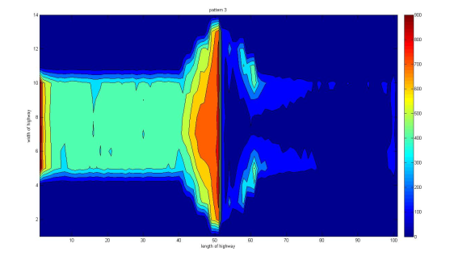
建模案例3- Merge After Toll
错位分布才是提高土地使用效率的关键！

Slide 30
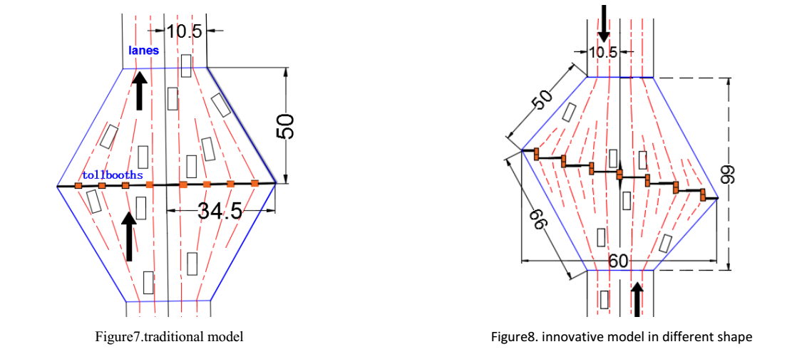
建模案例3- Merge After Toll
左道行驶？
形状反了？

Slide 31
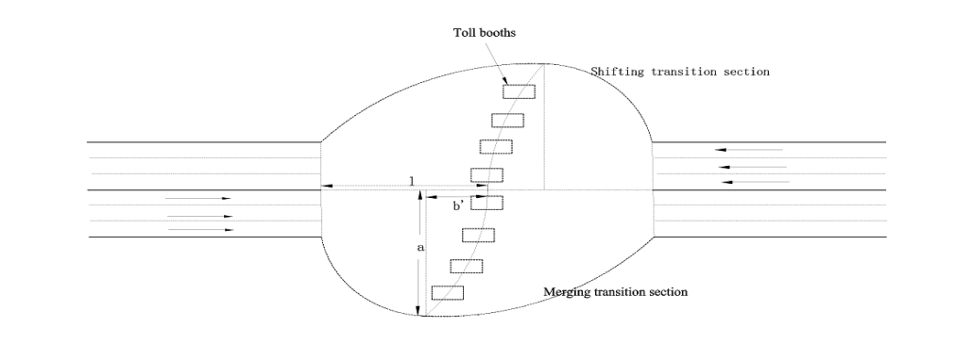
建模案例3- Merge After Toll

Slide 32
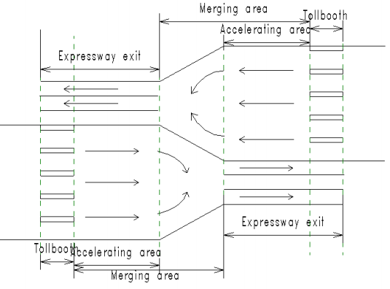
建模案例3- Merge After Toll

Slide 33
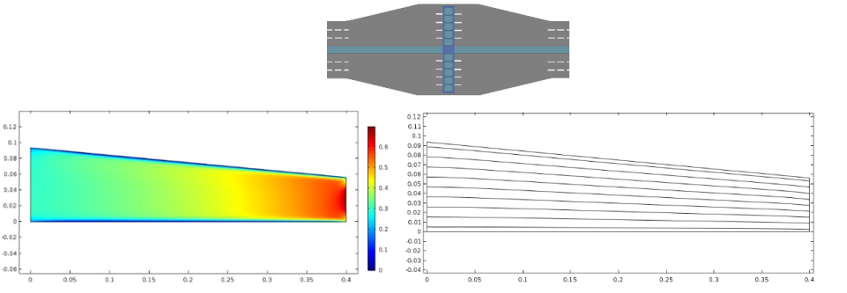
建模案例3- Merge After Toll

Slide 34
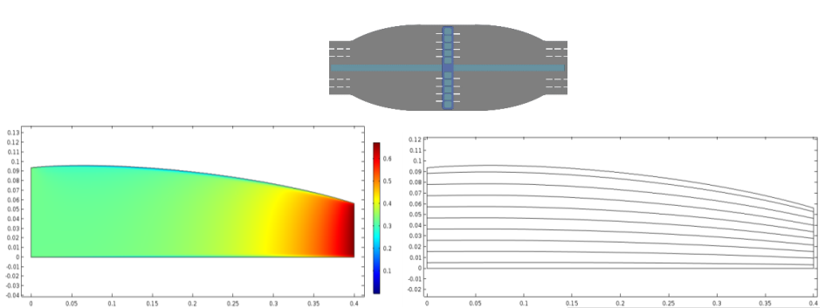
建模案例3- Merge After Toll

Slide 35
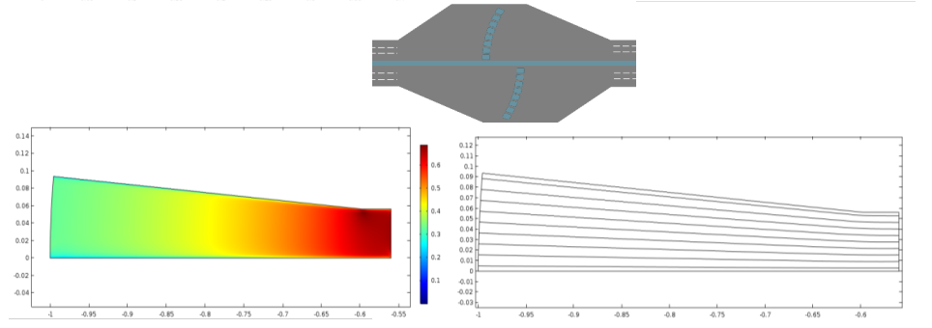
建模案例3- Merge After Toll

Slide 36
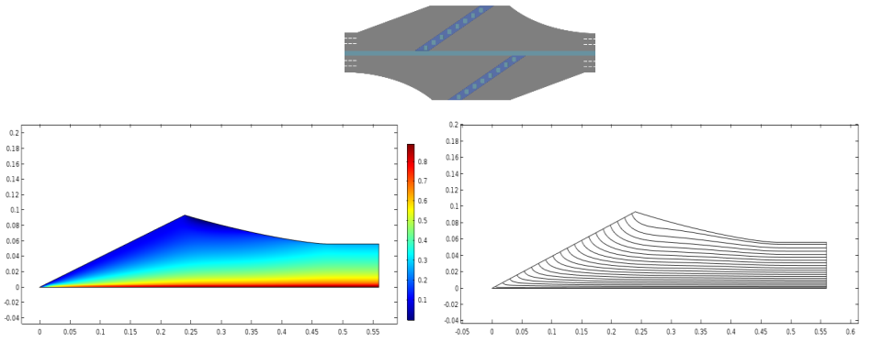
建模案例3- Merge After Toll

Slide 37
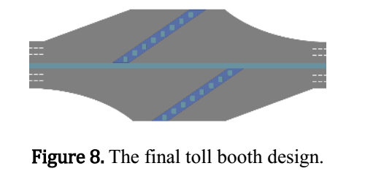
建模案例3- Merge After Toll

Slide 38
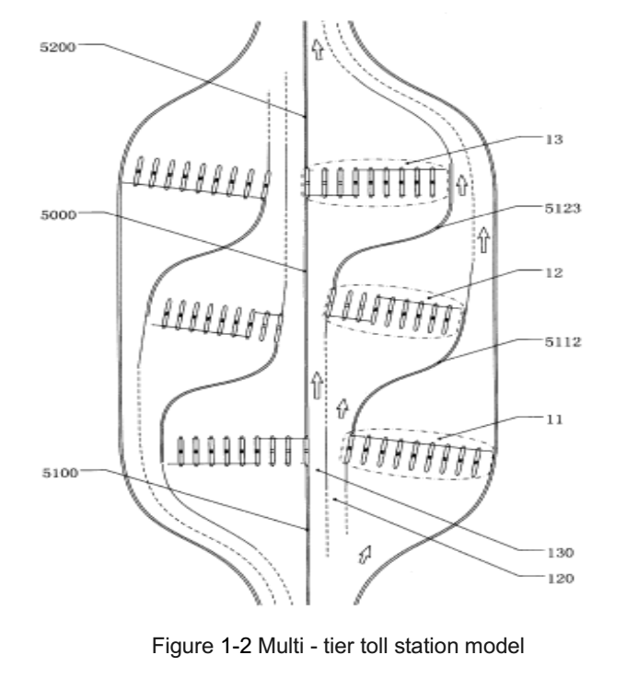
建模案例3- Merge After Toll

Slide 39
建模案例3- Merge After Toll
几点启示
如何发现关键因素？
Who moved my cheese？
题目类型：常识引领方向，技术确定细节，方向重于细节。
美国评委的审美意向值得研究。
详尽的敏感性分析是成败重要因素。
反映问题本质的模型+令人信服的结论

Slide 40
谢 谢！

